Slide 1
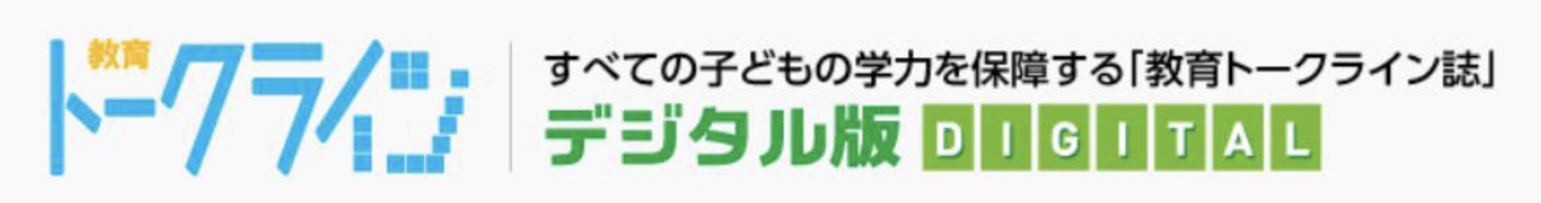
TOSS関西中央事務局
許 鍾萬
ho.jyongman@toss2.com

Slide 2

はな や
花屋さん
Notes:
※ フラッシュカード

Slide 3
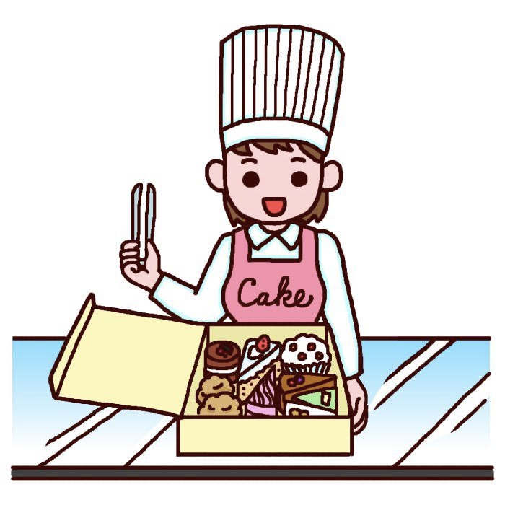
や
ケーキ屋さん

Slide 4

さかな や
魚屋さん

Slide 5
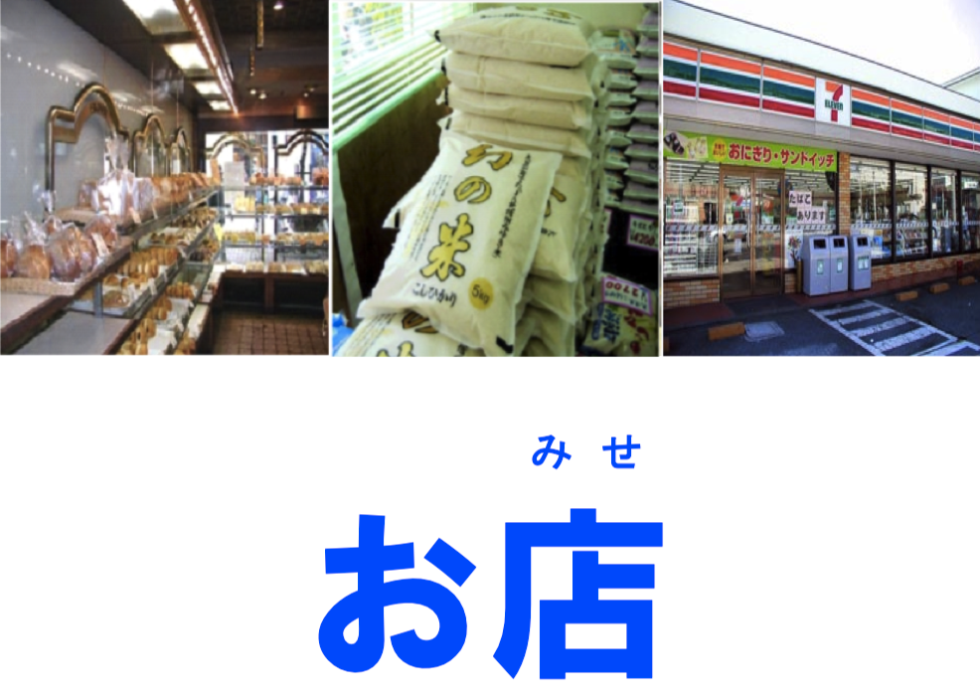
Notes:
私たちの町には、たくさんのお店があります。

Slide 6
Notes:
どんなお店がありますか？（指名、発表）

Slide 7
Notes:
パン屋さんは、何を売っていますか？

Slide 8
Notes:
お米屋さんは何を売っていますか？

Slide 9
Notes:
コンビニは何を売っていますか？

Slide 10
み せ
お店
Notes:
そもそも、お店ってなんですか？
お店は、これこれこういうこと、とノートに書きなさい。

Slide 11

① 辞書
みせ
店
商品をならべて売るところ
Notes:
こういう時、まずどうやって調べますか？
辞書をひけばいいんだね。

Slide 12
① 辞書
みせ
店
商品をならべて売るところ
Notes:
辞書には次のように書いていました。
この説明に、賛成？反対？
お店とは何かを考えるために
知っているお店を、できるだけたくさんノートに箇条書きしなさい。

Slide 13
社会科における学習システム ①
列挙する

Slide 14
お店 を列挙する
１ やきにく屋さん
２ おかし屋さん
３ パン屋さん
４ レストラン
５ スーパーマーケット
６ コンビニ
７ おもちゃ屋さん
８ ケーキ屋さん
９ お花屋さん
１０ クリーニング屋さん
１１ バッティングセンター
１２ おふろ屋さん
１３ ゲームセンター
１４ 空港
１５ ディズニーランド
１６ 服屋さん
１７ 本屋さん
１８ さんぱつ屋さん
など
Notes:
※ノートに書いたものを黒板に書かせる
※このスライド画面を使っても良い
◯◯屋さんに、赤鉛筆で印をつけていきなさい。

Slide 15
おかし 屋さん
Ａ
おもちゃ
パン
本
服
など
もの
（ 商品 ）
Notes:
◯◯屋さんの「A__」の部分には、何が入るのですか。

Slide 16
おかし 屋さん
Ａ
おもちゃ
パン
本
服
など
もの
（ 商品 ）
Notes:
そのお店で売っている「もの（商品）」が入るのですね。

Slide 17
社会科における学習システム ②
分類する

Slide 18
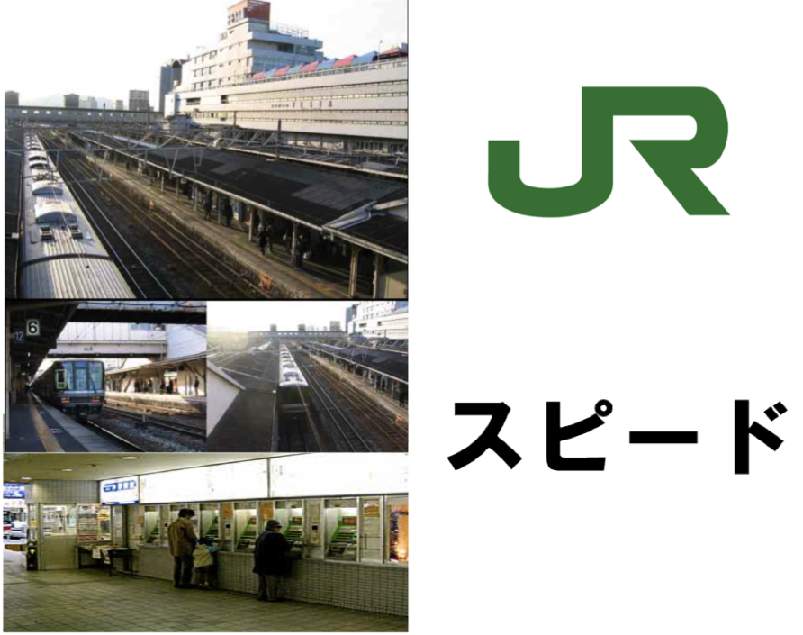
Notes:
JR は、何を売っているのですか？

Slide 19
Everyone spends money in this place.
What are （ ） selling?
Notes:
移動する「スピード」を売っています。

Slide 20
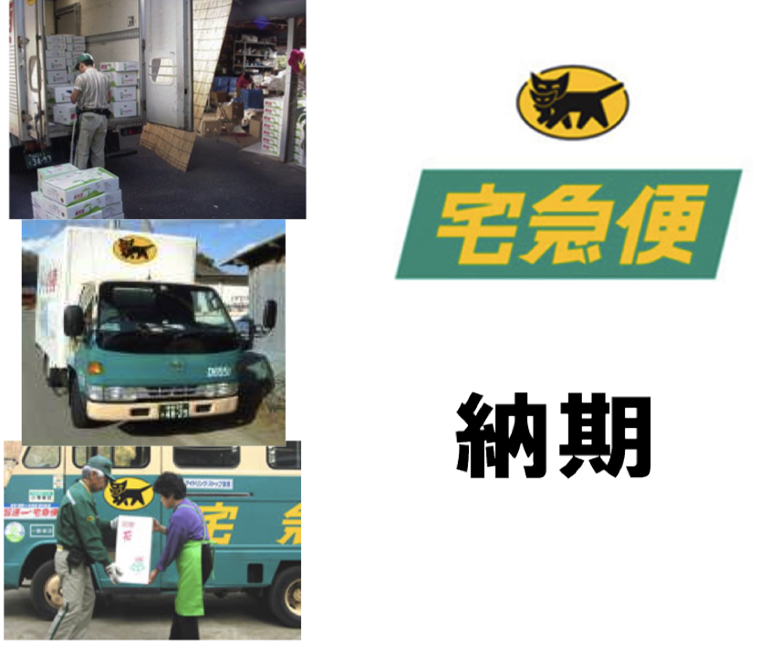
Notes:
宅急便は何を売っているのですか？

Slide 21
Notes:
「納期」を売っています。荷物をできるだけ早く届ける。

Slide 22
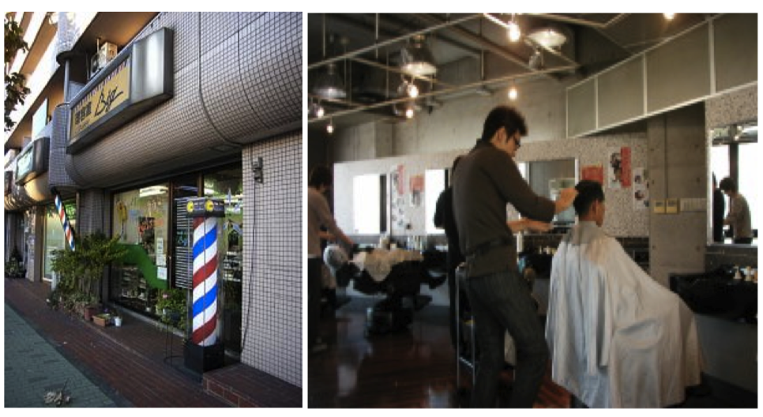
Notes:
散髪屋さんは何を売っていますか？（サービス、ヘアカットする技術など）

Slide 23
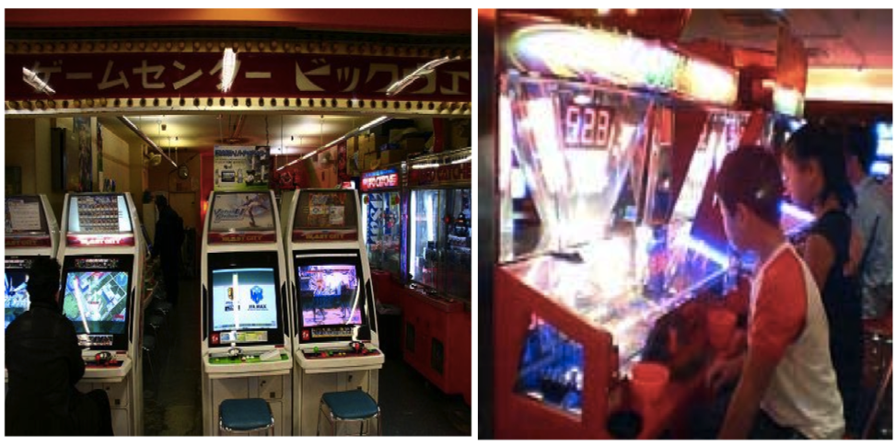
Notes:
ゲームセンターは何を売っていますか？（楽しい時間など）
このように、目に見えないものを「商品」として売っているお店もあるのですね。

Slide 24
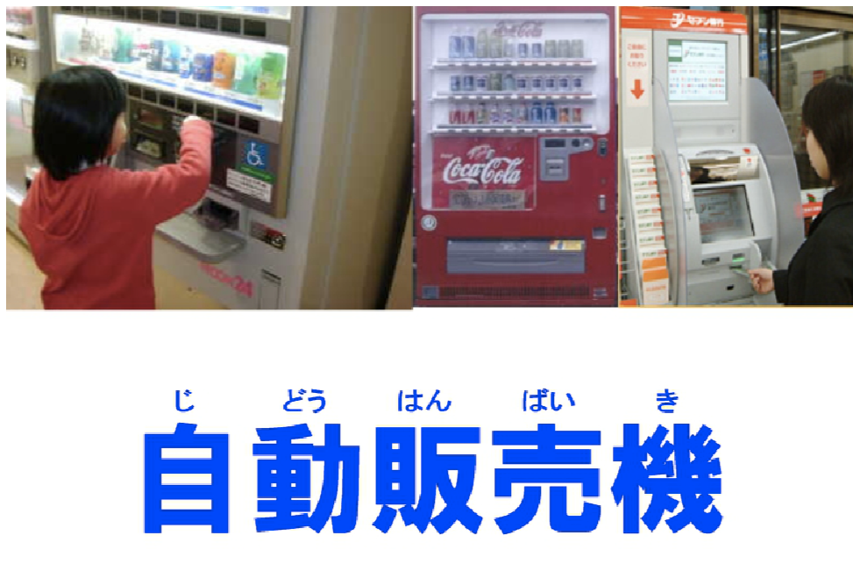
Notes:
自動販売機はお店ですか？お店ではないですか？
お店か、お店だはないか、自分の考えをノートに書きなさい。

Slide 25
社会科における学習システム ③
検討する

